Slide 1

Název | Rozklad mnohočlenů na součin – vytýkání
Předmět, ročník | Matematika, tercie (3. ročník osmiletého studia)
Tematická oblast | Matematika a její aplikace
Anotace | Výkladová prezentace seznamující žáky s rozkladem mnohočlenu na součin pomocí vytýkání.
Klíčová slova | Společný činitel, vytýkání – 1, vytýkání závorky, postupné vytýkání.
Autor | Radomír Dědek
Datum | Vytvořeno – únor 2014, ověřeno 27. 3. 2014
Škola | Gymnázium Jana Opletala, Litovel, Opletalova 189
Projekt | EU peníze středním školám, reg. č.: CZ.1.07/1.5.00/34.0221

Slide 2
Rozklad mnohočlenu na součin
Vytýkání jednočlenu, vytýkání –1
Vytýkání závorky (dvojčlenu)
Postupné vytýkání

Slide 3



Vytýkání jednočlenu
Rozlož na součin:
$$6x^{2}y^{3}+9x^{4}y^{2}=$$
$$2.3.x.x.y.y.y+3.3.x.x.x.x.y.y=$$
$$=2.3.x.x.y.y.y+3.3.x.x.x.x.y.y=$$
$$3.x.x.y.y.\left(2.y+3.x.x\right)=$$
$$=3x^{2}y^{2}.(2y+3x^{2})$$
Každý člen dvojčlenu zapíšeme jako součin činitelů.
Vybereme činitele společné pro oba členy.
Společné činitele vytkneme tzn. zapíšeme před závorku, do závorky zapíšeme zbývající činitele.
Výsledek zapíšeme co nejúsporněji – pomocí mocnin.
Závěr: Vytýkáme největšího společného dělitele koeficientů, proměnné
v nejmenší mocnině.

Slide 4


Rozlož na součin:
$$a) 5x−10=$$
$$b) y^{2}+y=$$
$$c) 4a^{3}−2a^{2}=$$
$$d) 18x^{4}y^{3}−3x^{3}y^{2}+21x^{2}y=$$
$$e) 6a^{2}b−4ab^{2}+2ab=$$
$$5.(x−2)$$
$$y.\left(y+1\right)$$
$$2a^{2}.\left(2a−1\right)$$
$3x^{2}y.\left(6x^{2}y−xy+7\right)$
$2ab.(3a−2b+1)$
Pamatuj si:
Pokud vytkneme celý člen, v závorce zůstane 1!!! Viz př. b, c, e.
Oblíbená odpověď žáků – po vytknutí celého členu „nezbylo nic“.

Slide 5

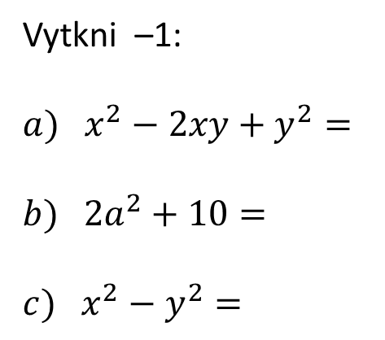
Vytýkání -1
Někdy je třeba z daného mnohočlenu vytknout –1. V závorce dostaneme mnohočlen opačný k původnímu mnohočlenu.
Vytkni –1:
$$a) x^{2}−2xy+y^{2}=$$
$$b) 2a^{2}+10=$$
$$c) x^{2}−y^{2}=$$
Řešení:
$$\left(−1\right).\left(−x^{2}+2xy−y^{2}\right)$$
$\left(−1\right).\left(−2a^{2}−10\right)$
$$−\left(−x^{2}+y^{2}\right)=−(y^{2}−x^{2})$$
Místo vytknutí –1, před závorku vytkneme znaménko mínus
a v případě potřeby změníme pořadí členů v závorce, viz př. c).

Slide 6
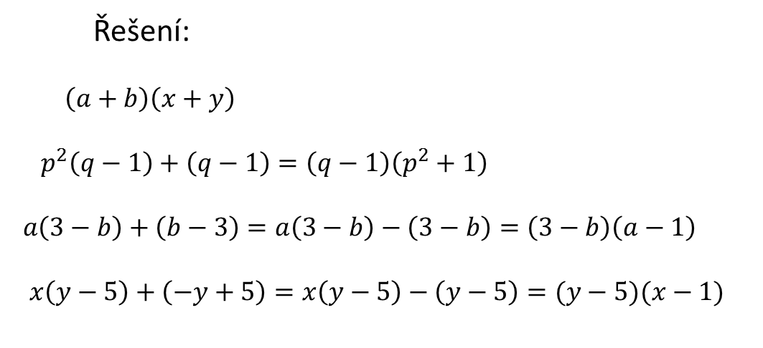
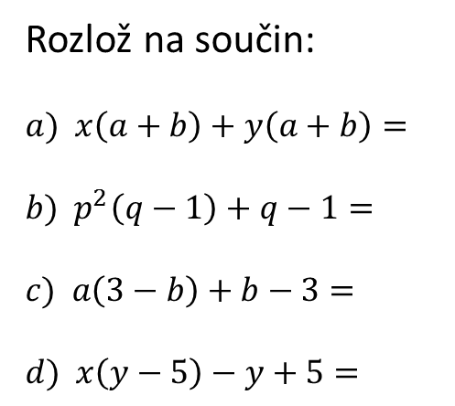
Vytýkání závorky (dvojčlenu)
Rozlož na součin:
$$a) x\left(a+b\right)+y\left(a+b\right)=$$
$$b) p^{2}\left(q−1\right)+q−1=$$
$$c) a\left(3−b\right)+b−3=$$
$$d) x\left(y−5\right)−y+5=$$
Řešení:
$\left(a+b\right)\left(x+y\right)$
$${ p}^{2}\left(q−1\right)+\left(q−1\right)=\left(q−1\right)\left(p^{2}+1\right)$$
$$a\left(3−b\right)+\left(b−3\right)=a\left(3−b\right)−\left(3−b\right)=\left(3−b\right)\left(a−1\right)$$
$x\left(y−5\right)+\left(−y+5\right)=x\left(y−5\right)−\left(y−5\right)=(y−5)(x−1)$
Společným činitelem všech členů může být dvojčlen, trojčlen – závorka. Závorku vytkneme, do druhé závorky zapíšeme to, co nám po vytknutí zbylo.
V případě potřeby závorky do zadání doplníme.
Pozor dáváme na správné uzávorkování, pokud jsou v závorce opačné mnohočleny, nejprve vytkneme mínus.

Slide 7
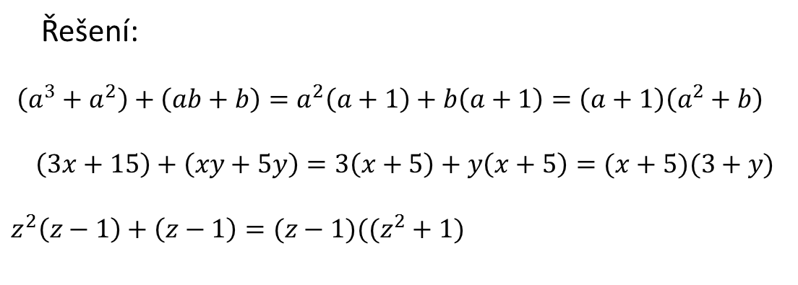
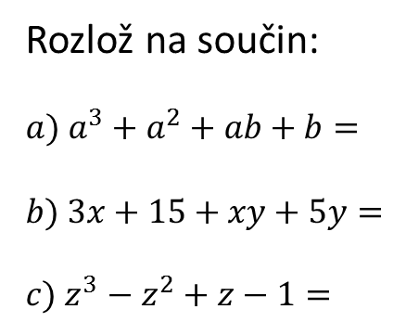
Postupné vytýkání
Rozlož na součin:
$$a) a^{3}+a^{2}+ab+b=$$
$$b) 3x+15+xy+5y=$$
$$c) z^{3}−z^{2}+z−1=$$
Řešení:
$$\left(a^{3}+a^{2}\right)+\left(ab+b\right)=a^{2}\left(a+1\right)+b\left(a+1\right)=\left(a+1\right)\left(a^{2}+b\right)$$
$\left(3x+15\right)+\left(xy+5y\right)=3\left(x+5\right)+y\left(x+5\right)=(x+5)(3+y)$
$$z^{2}\left(z−1\right)+\left(z−1\right)=(z−1)((z^{2}+1)$$
Postupné vytýkání použijeme při rozkladu mnohočlenu se sudým počtem členů, z nichž nejde vytknout společný jednočlen.
Členy vhodně uzávorkujeme tak, aby z každé závorky šlo vytknout a po vytknutí v závorce zůstal stejný dvojčlen, trojčlen atd., který následně také vytkneme.

Slide 8
Zdroje:
Vlastní tvorba autora

